Slide 2
بانکداری راستین
بانکداری راستین
بیژن بیدآباد

Slide 3
مشخصات کلی بانکداری راستین
علاوه بر بسیاری از زمینه‌های توسعه نظری و بنیادی در مجموع بانکداری راستین طرحی کاربردی است که منتج به تدوین لایحه بانکداری راستین و آئین‌نامه اجرائی بانکداری راستین شد.
اهداف تدوین بانکداری راستین بطور خلاصه:
انطباق بیشتر عملیات و نظام بانکی با اصول و موازین دین مبین اسلام و تأمین نظر شارع مقدس،
دستیابی هرچه بیشتر به یک نظام بانکی مبتنی بر صدق و راستی و عملیات مالی سالم
کمک به شکوفایی اقتصاد، توزیع عادلانه امکانات و فرصت‌ها و ایجاد اشتغال و افزایش تولید و رفاه جامعه
توضیح:
بانکداری راستین بر مبنای اصول عملیاتی، مالی، اقتصادی، اخلاقی، اجتماعی، حقوقی، بین‌المللی و سازمانی خاصی است که همگی منتج از آموزه‌های عقلی، انسانی، اسلامی و اخلاقی و مبتنی بر آخرین دستآوردهای علمی بشر در زمینه‌های علوم و فناوری و با هدف توسعه و رشد اقتصاد و بانکداری کشور طراحی شده است.

Slide 4
مشخصات کلی بانکداری راستین
ویژگی و برجستگی خاص بانکداری راستین :
بانکداری راستین منطبق بر احکام شرع مطهر تدوین گردید تا نه تنها منجر به حذف ربا گردد بلکه وجوه مختلف آموزه‌های عدالت و اخلاق اسلامی را نیز در وجوه مختلف عملیات بانکی نهادینه سازد.
بانکداری راستین نه تنها معضلات بانکداری بدون ربا را رفع و آن را به بانکداری اسلامی توسعه می‌دهد بلکه مسائل و مشکلات بانکداری فعلی و نظام‌های مالی مرتبط نظیر بیمه، بازنشستگی، مالیات و ... کشور را نیز برطرف می‌نماید.
نتایج علمی، نظری، کاربردی و صنعتی بانکداری راستین:
محاسن بانکداری راستین در همه زمینه‌های عملیات بانکی، مالی، اقتصادی، اخلاقی، اجتماعی و بین‌المللی آنقدر گسترده است که به عنوان مولفه اساسی در اصلاح ساختار بانکی کشور مدّ نظر قرار گرفته است و برای حفظ دستآوردهای آن پیشنویس لایحه قانونی و آیین‌نامه اجرایی بانکداری راستین تدوین گردید.
این طرح الگوی واقعی و راستین بانکداری اسلامی است که در تمام کشورهای جهان قابل استفاده است.

Slide 5
...
مشخصات کلی بانکداری راستین
لایحه و آئین‌نامه اجرائی بانکداری راستین در حال حاضر در دستور کار دولت و کارگروه طرح تحول بانکی، مجلس و بانک مرکزی برای آماده‌سازی زمینه‌های اجرا قرار دارد.
مستندات طرح :
گزارشات تفصیلی: 16 جلد
کتاب فارسی: 3 جلد
کتاب انگلیسی 2 جلد
مقالات فارسی: 65 عنوان
مقالات انگلیسی: 62 عنوان
کنفرانسهای داخلی و بین‌المللی: 30 مورد
سمینارهای آموزشی و توجیهی: 40 مورد
عملیات آزمایشی: در بانک ملی ایران بصورت آزمایشی اجرا شده است.

Slide 6
بانکداری راستین
طراحی سیستم بانکداری اسلامی به معنای واقعی و راستین آن نیازمند اشراف به:
مسائل دینی و عقیدتی (فقه و اصول و کلام و منطق)،
فلسفی (مفاهیم عدالت فردی و اجتماعی و حق)،
اقتصادی (رفتار اقتصادی افراد و بنگاه‌ها و بازارها)،
مالی (حسابداری، حسابرسی، مهندسی مالی)،
بانکی (بررسی و نظارت طرح، عملیات اعتباری، معاملات، سرمایه‌گذاری، ریسک)،
حقوقی (قوانین، قراردادها، آیین دادرسی و داوری)،
انفورماتیک (سیستمهای کامپیوتری، شبکه‌ها، ارتباطات، برنامه‌نویسی)
سازمان (ارکان و تشکیلات)،
مدیریت (اداره امور، کنترل، بازرسی، نظارت، ارزیابی)،
ریاضیات (ریاضیات کاربردی، ریاضیات مالی، مدلسازی ریاضی)،
ابزارهای مالی (اوراق بهادار متدوال در بازارهای مالی)،
بازرگانی (مدیریت بازرگانی، بازاریابی، بازرگانی خارجی)،
بازار سرمایه (ساختار بازار سرمایه، قوانین و مقررات بازار سرمایه)،
بیمه (بیمه‌های تجاری، مسئولیت، دارایی‌ها، حوادث)،
استانداردها (کالائی، ساخت و ساز)
جامعه‌شناسی و روانشناسی اجتماعی و فردی افراد و نحوه برخورد با آنها
و بسیاری از مسائل متنوع دیگر می‌باشد.

Slide 7
بانکداری راستین
اصول عملیاتی
ارکان
بانکداری مشارکت در سود و زیان راستین
زیرسیستم‌های مالی
سیستم‌های مکمل
دستورالعمل‌های عملیاتی
ابزارهای مالی جدید
سازمان و تشکیلات
قانون، مقررات و آیین‌نامه اجرایی

Slide 8
اصول بانکداری راستین
اصول عملیاتی
اصول حقوقی
اصول مالی
اصول بین‌المللی
بانک
اصول اقتصادی
اصول سازمانی
اصول اخلاقی
اصول اجتماعی

Slide 9
اصول عملیاتی
حذف ربا از عملیات بانکی،
منع صوری‌سازی و بکارگیری عقود به شکل واقعی آنها،
بانک واسطه وجوه میان سپرده‌گذاران و دریافت‌کنندگان منابع مالی است، و از ارائه خدمت مدیریت سرمایه کسب درآمد می‌کند و نه از تفاوت (اسپرید) نرخ‌های بهره.
با تعلق نماء به اصل منفعت یا زیان هر دارایی به صاحب همان دارایی بازمی‌گردد.
کلیه عملیات قانونمدار و مبتنی بر مقررات مدون، روشن و شفاف تعریف و اجرا و به صورت مکانیزه و از طریق شبکه اینترنت انجام می‌شود.
بانک ضمن حفظ منافع سپرده‌گذار امین طرف‌های خود است
مجری اطمینان دارد که در صورت زیان ورشکسته نمی‌شود و پوشش‌های بیمه‌ای از ورود زیان به منابع سپرده‌گذار پیشگیری می‌کند.
ارزیابی و نظارت و اجرای طرح‌ها مبتنی بر تخصص، مسئولیت و استقلال رأی ارزیاب و امین در مقام اظهار نظر است.
توانایی مجری باید احراز و اعتبار مالی وی با مالیاتی که قبلاً پرداخته سنجیده می‌شود.
مجری در قبال صحت اطلاعات ارائه شده در طرح‌نامه پیشنهادی خود مسؤول است.

Slide 10
اصول مالی
دارایی‌های سمی نظیر مطالبات معوق در بانک ایجاد نمی‌شود و بانک در بحران‌های مالی ورشکسته نمی‌گردد.
با کاهش ریسک بانک نرخ کفایت سرمایه کاهش یافته و منابع آزاد بانک افزایش می‌یابد
با توجه به امانی بودن وجوه حفظ ذخایر قانونی و احتیاطی نزد بانک مرکزی تقلیل می‌یابد.
سپرده‌گذار و مجری و بانک سهم عادلانه خود را از بازدهی مشارکت دریافت می‌کنند.
تنوع ابزارها و فرآیند‌های بانکی نیازهای مختلف جامعه را پاسخ می‌دهد
با اتصال قیمت گواهی راستین به بازده بخش حقیقی، قیمت گواهی را تثبیت نموده و حبابی نمی‌شود
افراد با سلایق مختلف ریسک را جذب و موجب تعامل مثبت بازده و ریسک می‌شود.
هر فرد بدون نیاز به کارگزار می‌تواند در بازار گواهی راستین معامله کند.
شفافیت سیستم موجب اصلاح سیستم‌های مرتبط نظیر مالیات و بیمه تأمین اجتماعی در ارتباط با مجری می‌شود.
سازوکار ارزیابی قابل اعتماد تعریف شده و زمینه نظارت قابل وثوق فراهم است.
مجری موظف به افشای اطلاعات مرتبط با طرح است و با نظارت بر عملیات مجری حاکمیت شرکتی درباره شرکت مجری اعمال می‌شود که به شفافیت کلیه اطلاعات و عملیات مرتبط با طرح می‌انجامد
از اطلاعات نامتقارن و رانت‌های اطلاعاتی جلوگیری می‌کند
نظارت بانک و بکارگیری بیمه ریسک‌های مختلف را به حداقل می‌رساند.
موجب تسهیل و تسریع و مانع عملیات مانع پولشویی
تقویت حسابرسی و کنترل داخلی موسسه مجری
با بازرسی آنلاین و مکانیزه و باهوش از تخلف پرسنل بانک جلوگیری می‌کند
با تفکیک حسابها، حساب هر طرح و سپرده‌گذار به تفکیک ثبت و نگهداری می‌شود
اعتبار بانک و عملیات بانکی را افزایش می‌دهد.

Slide 11
اصول اقتصادی
کاستی‌های بازار سرمایه و تقابل بازارهای سرمایه و پول را تصحیح
موجب گسترش و تقویت بخش بیمه در اقتصاد می‌شود.
اعتماد ناشی از نظارت بانک بر مجری و دسترسی اینترنتی به بازار گواهی راستین امکان جلب و جذب سرمایه و فضای رقابت سالم بین مجریان، سپرده‌گذاران، معامله‌گران و بانک‌ها را با رقبا فراهم می‌آورد.
ابزارهای مالی جدید موجب تنوع دارایی‌های مالی و با اختصاص گواهی‌ها به طرح، کالا یا دارایی‌های معین بازار کاغذی ایجاد نمی‌شود.
درگیر شدن سرمایه در طرح مانع جابجایی سریع دارایی‌ها و ایجاد بحران‌های مالی ناشی سیال بودن سرمایه شده و با حذف بازار کاغذی مانع بروز اهرم و بحران بدهی می‌شود.
هر فرد که توانایی انجام فعالیت اقتصادی دارد می‌تواند منابع مالی دریافت کند یا از فرصت اشتغال ایجاد شده توسط مجریان بهره‌مند شود
بکارگیری تخصص‌های متنوع مالی باعث توسعه مشاغل مالی مرتبط می‌شود که زمینه بهبود سرمایه‌گذاری، اشتغال، تولید و رفاه جامعه را فراهم
نوسانات اقتصادی و مالی اقتصاد را محدود می‌کند.

Slide 12
اصول اخلاقی
الزام بر ارائه اطلاعات و اسناد صحیح و واقعی موجب ترغیب صداقت و آرامش فردی و تطابق حرف و عمل و اعمال نظارت صحیح و کاهش نااطمینانی و تنش‌های روحی و روانی فردی و اجتماعی می‌شود.
منع حیله، کاهش فساد مالی به دلیل نحوه طراحی سیستم‌های ارزیابی، نظارت و پایش، بستن مفر‌های کژمنشی، موجب قراردادن هر چیز در جای خود شده و از ظلم پرهیز می‌نماید.
أکل باطل؛ اضرار به غیر، غرر، قمار و قرعه، غبن، غصب، اسراف و تبذیر در بانکداری راستین منع و با اختلاس و تبانی، رشوه و ارتشاء مبارزه می‌شود.
رعایت حقوق ضعیف، تحقق عدالت مالی، اکرام و احترام به حقوق افراد موجب افزایش تراضی و احسان
مانع تجاهر به فسق‌های ربا و اسراف می‌شود.

Slide 13
اصول اجتماعی
انجام عملیات طبق مقررات مدون زمینه تنظیم روابط مالی سالم افراد جامعه و نظم فردی را فراهم می‌کند.
هیچ تبعیض، تفاوت یا اولویتی بین طرف‌های مشابه که خصوصیات یکسان دارند پذیرفته نیست.
به افراد می‌آموزد تا فعالیت‌های مالی خود را برنامه‌ریزی، پیش‌بینی و مدون کنند.

Slide 14
اصول حقوقی
احترام به مالکیت و حقوق افراد در بانکداری راستین پررنگ است
با معین بودن وجوه مختلف وظایف اطراف قراردادها زمینه طرح دعوای قضایی تقلیل می‌یابد
شیوه حل و فصل اختلافات را از طریق حکمیت سهل می‌کند.
با استفاده از پایگاه‌های داده قابل استعلام زمینه بسیاری از سواستفاده‌ها محدود می‌شود.
شیوه جدید اجرای مفاد اسناد لازم الاجرای بانک وصول مطالبات را تسریع می‌نماید.

Slide 15
اصول بین‌المللی
امکان دسترسی اینترنتی در همه ساعات شبانه‌روز و تمامی ایام هفته از همه نقاط جهان به خدمات بانک وجود دارد
جلب سرمایه بیگانگان
زمینه اشتراک منافع بین‌المللی و ثبات سیاسی فراهم می‌شود.
محسنات سیستم، آن را به الگویی عملیاتی و بدیع در سطح بین‌المللی تبدیل می‌نماید
با توسعه بازار گواهی راستین در سطح بین‌المللی، لنگر قیمتی باثباتی برای دارایی‌ها ایجاد می‌شود.

Slide 16
اصول سازمانی
تناسب سازمان با نیازها
شایستگی انتصاب و ارتقاء و بطورکلی شایسته سالاری اعم از شایسته‌گزینی، ارتباطات سازمانی و مسئولیت و وظایف افراد و نظام تنبیه و پاداش موثر تعریف شده‌اند.
تحول سازمان و ثبات سازمانی
استانداردسازی و مستندسازی
پاسخگویی کلیه اشخاص در قبال اختیاری که به آنها داده شده است مانع از بروز اثرات مضر سازمان‌های غیررسمی و فشار سیاسی می‌شود.

Slide 17
اصلاحات بر عقود معین مذکور در قانون مدنی:
در عقد مضاربه در بانکداری راستین، مضارب هم می‌تواند بخشی از سرمایه مضاربه را تأمین نماید.
در عقد مزارعه مزارعین و عاملین هرکدام می‌توانند منفرداً یا متفقاً تمام یا بخشی از زمین، سرمایه یا سایر عوامل تولید را تأمین کنند.
در عقد مساقات صاحبان درخت و امثال آن می‌توانند تمام یا بخشی از سرمایه و سایر عوامل تولید را تأمین کنند.
عقود، معیارها، نهادهای حقوقی جدید و اصلاح عقود معین
عقود جدید:
مواسطه
مقاسطه
مبادله
مغارسه
نهادهای حقوقی جدید:
صندوق با سرمایه متغیر
صندوق مستمری
برای تسهیل در امور حقوقی عملیات بانکداری راستین اصلاحاتی بر عقود معین مطرح شده است لذا برخی از عقود معین که با توجه به شرایط کسب و کار و تولید امروزی متروکه شده بودند اصلاح شدند.

Slide 18
مواسطه: عقدی است که به موجب آن یکی از طرفین سرمایه می‌دهد با قید این که طرف دیگر در قبال اجرت معین با رعایت غبطه و صلاح صاحب سرمایه در قالب عقود و توافقات مورد نظر با ثالث معامله انتفاعی یا غیرانتفاعی نماید. صاحب سرمایه موسط، عامل واسط و ثالث مجری نامیده می‌شود.
مقاسطه: عقدی است که به موجب آن یک طرف تمام یا بخشی از سرمایه را می‌دهد تا طرف دیگر فعالیتی اقتصادی کند و بهای سهم صاحب سرمایه در ماحصل فعالیت را در اقساط معین به وی پرداخت نماید. صاحب سرمایه را مقسط و عامل را قاسط و ماحصل را مقسطه گویند. مقاسطه سه نوع است: عادی و اجاره و مشارکت. سهم مقسط در مقاسطه اجاره شامل قیمت عین و بهای عین و در مقاسطه مشارکت قیمت عین و بهای بازدهی آن است.
مبادله: عقدی است که به موجب آن، طرفین تعهد می‌نمایند تا یک طرف (مبادل) مبلغ معینی از دارایی خود را (بدل) برای مدت معلوم به دیگری (متبادل) تملیک نموده و در مقابل طرف دیگر (متبادل) به همان مبلغ از دارایی خود را (مبدل) برای همان مدت به وی (مبادل) تملیک نماید.
مغارسه: عقدی است که بین صاحب یا صاحبان زمین و امثال آن با عامل یا عاملین در مقابل حصه مشاع معین (همانند آنچه که در مزارعه ذکر شده) از ثمره غرس واقع می‌شود و ثمره اعم است از خود درخت و امثال آن، میوه، برگ گل، سرگل، پوشال، دسته، ساقه، شهد، پیاز، ریشه و غیره.
عقود جدید
شرایط عقد هرکدام از این عقود در لایحة بانکداری راستین آمده است.

Slide 19
صندوق با سرمایه متغیر: صندوق با سرمایه متغیر صندوقی است که مبلغ سرمایه و سهم شرکاء آن در طول زمان با تغییر در میزان سهم یا ورود و خروج شرکاء یا طول مدت زمان مشارکت شرکاء متغیر است. صندوق با سرمایه متغیر در قوانین بسیاری از کشورها تصریح شده ولی در قوانین ایران جز چند اشاره مجمل به آن نیست. این صندوق‌ها می‌توانند سازوکار صندوق‌های مشاع سرمایه‌گذاری یا اتحادیه‌های اعتباری و عملیات بانکداری مشارکتی را تسهیل نمایند.
صندوق‌ مستمری: بر دو نوع صندوق تأمین تحت مقررات بیمه اجباری تأمین اجتماعی و با شخصیتی دولتی و صندوق بازنشستگی برای تأمین بازنشستگی اختیاری افراد و با شخصیتی اعم از دولتی یا خصوصی است که بصورت شرکت سهامی با سرمایه متغیر فعالیت می‌نماید. صندوق بازنشستگی اعم از اینکه دولتی یا خصوصی باشد در هر حال باید تحت نظارت عالیه شورای عالی رفاه و تأمین اجتماعی فعالیت نماید. صندوق‌های مستمری ضمن التزام رعایت مفاد تأمین شخصی راستین مکلف می‌شوند منابع احصایی صندوق را در محصولات بانکداری مشارکت در سود و زیان راستین نزد بانک مشارکت در سود و زیان راستین سپرده‌گذاری نمایند.
نهادهای حقوقی
جدید
برای رفع نیازهای حقوقی عملیات مشارکت بانکی، صندوق‌های مشاع سرمایه‌گذاری و تسهیل عملیات بیمه‌های اجباری و اختیاری تأمین اجتماعی

Slide 20
1- معامله هرگونه مال به صورت موجل که قیمت مورد معامله رابطه مستقیم با اجل معامله نداشته باشد.
2- تامین کننده منابع باید در سود و زیان فعالیت اقتصادی گیرنده منابع سهیم باشد.
3- نرخ قطعی سود نباید از پیش مشخص و شرط شود.
4- جهت تامین منابع برای موارد مصرفی نباید سود اخذ شود.
5- خرید و فروش اسعار خارجی به معنی تبدیل ارز به صورت فی المجلس یا موجل، به شرطی که قیمت ارز رابطه مستقیم با اجل معامله نداشته باشد.
6- احد طرفین منابع (بدل) بدهد برای مدت معین در عوض منابعی (مبدل) به همان میزان که از دیگری اخذ می‌کند برای همان مدت در آینده. همچنین بدل و مبدل و مدت زمانهای آن دو را می‌توان به گونه‌ای انتخاب کرد که حاصلضرب بدل در مدت آن مساوی با حاصلضرب مبدل در مدت آن باشد.
معیارهای تمییز ربا
معیارهای تمییز سود از ربا در بانکداری راستین

Slide 21
مجری مکلف می‌گردد تا اقدامات اجرایی خود را منطبق با طرح‌نامه پیشنهادی و تصویب شده توسط بانک انجام دهد.
توانایی وی از جنبه‌های مختلف فنی، مالی و اجرایی لازم احراز شود
باید از تخصص، تجربه و دانش و امکانات فنی و توانایی مدیریتی مرتبط با موضوع طرح برخوردار بوده و یا توانایی جذب و بکارگیری نیروهای متخصص و مجرب مورد نیاز طرح را داشته باشد
مجری باید بتواند سهمی از کل هزینه طرح را تأمین کند.
عملکرد گذشته مالی مجری به صورت گزارش‌های عملکرد حسابرسی شده و مفاصا حساب یا گواهی پرداخت مالیات شغلی مرتبط با فعالیت سال‌های گذشته مجری بررسی شود.
مجری از لحاظ پایبندی به ایفای تعهدات خود باید دارای سابقه قابل قبول بوده و فاقد دیون معوقه نزد شبکه بانکی باشد.
مجری باید وثایق و تضمینات کافی به بانک ارائه کند. بانک با قبول هرگونه ترهین قبلاً با مراجعه به سامانه ثبت وثایق (CRS) یا سایر مراجع ذیصلاح از در رهن نبودن وثیقه اطمینان حاصل می‌نماید.
مجری (متقاضی) منابع بانکی
در بانکداری مشارکت در سود و زیان راستین مجری متقاضی منابع مالی است.

Slide 22
اطلاعات طرح‌نامه ارائه شده از سوی مجری پس از بررسی و تصویب نهایی واحد ارزیابی به طرفیت مجری قابل استناد است.
مجری موظف به ارائه و افشای شفاف اطلاعات بوده و ملزم است تا تمامی عملیات خود را با استانداردهای افشای اطلاعات و حکمرانی و حسابرسی طبق ضوابط بانکداری راستین منطبق کرده و همچنین نحوه محاسبات و رویه تسهیم سود شرکت را با توجه به رویه‌های پاداش، افزایش حقوق، اضافه‌کار، سود انباشته و افزایش سرمایه از محل جایزه را در طرح‌نامه مشخص و ارائه کند.
چنانچه اطلاعات، اسناد، مدارک، آمار و تحلیل‌های ارائه شده در طرح‌نامه از سوی مجری و ضمایم و مستندات آن عنوان جعل یا تزویر یا توسل به مانورهای متقلبانه داشته باشد و از این بابت حقوق سپرده‌گذار یا بانک تضییع یا موجب ورود هرگونه خسارت شود، بانک می‌تواند نسبت به وصول خسارات وارده از محل تضمینات و وثایق اقدام کند.
مجری موظف می‌گردد تا گزارش‌های خود را در طول اجرای طرح به صورت منظم و ادواری یا حسب مورد در مقاطع خاص متناسب با دوره اجرا، حجم سرمایه گذاری و تکنولوژی بکار گرفته شده در طرح با رعایت استاندارد‌های ملی حسابداری و مالی مدون و تعریف شده توسط سازمان حسابرسی وفق قوانین و مقررات تهیه و به واحد امین بانک ارائه کند.
مجری (متقاضی) منابع بانکی
در بانکداری مشارکت در سود و زیان راستین مجری متقاضی منابع مالی است.

Slide 23
گواهی‌های راستین برگه‌هایی با نام و یا بی نام و قابل انتقال به غیر و قابل خرید و فروش از طریق وب سایت بانک بوده و به قیمت اسمی و برای مدت انجام طرح منتشر می‌شوند.
دارندگان گواهی راستین به نسبت قیمت اسمی و مدت زمان مشارکت در سود یا زیان حاصل از اجرای طرح مربوط شریک می‌باشند.
بانک مجاز نیست تا برای عده‌ای از سپرده‌گذاران یا خریداران یا فروشندگان گواهی راستین امتیاز خاصی قائل یا میان آنها تبعیض ایجاد یا خود یا عده‌ای را در اولویت قرار دهد.
مجری می‌تواند همانند سایر اشخاص حقیقی و حقوقی پس از عرضه عمومی گواهی در بازار گواهی راستین شخصاً نسبت به خرید گواهی راستین صادره برای طرح خود یا دیگر طرح‌ها از بازار گواهی راستین اقدام کند.
سپرده‌گذار می‌تواند پیش از موعد پایان طرح، گواهی راستین خود را به قیمت بازار به غیر واگذار یا با توافق به دیگری منتقل کند. خرید و فروش و انتقال گواهی‌ها از طریق وب‌سایت بانک یا شرکت‌های کارگزاری و سایر نهادهای مالی و بانکی متصل به وب‌سایت بانک انجام می‌شود.
تمامی عملیات انتقال و خرید و فروش الزاما باید در وب سایت بانک صادر کننده گواهی ثبت شود. تسویه حساب ادواری یا ‌قطعی با آخرین مالک گواهی حسب نوع محصول بانکی و نوع گواهی طبق ضوابط بانکداری راستین خواهد بود.
سپرده‌گذار
به سپرده‌گذارانی که قصد مشارکت در اجرای طرح‌های اقتصادی مجری در قالب بانکداری مشارکت سود و زیان راستین را دارند گواهی راستین عرضه می‌شود.

Slide 24
بانک به منظور حفظ منافع خریدار گواهی راستین (سپرده‌گذار) و حصول اطمینان از طراحی، توضیحات و محاسبات و قابلیت اجراء طرح‌نامه از ابعاد مختلف اقتصادی، فنی و مالی و حسن عملکرد مجری، از خدمات معتمد داخلی یا اشخاص حقوقی و حقیقی متخصص در بانک و خارج از بانک تحت عنوان ارزیاب و امین که دارای توانمندیهای لازم، ابزار و تجهیزات مورد نیاز اعم از سخت افزار و نرم افزار است استفاده می‌کند.
گروه‌های ارزیابی و نظارت واحدهای ارزیابی و امین متشکل از بخش‌های فنی مهندسی، مالی و اقتصادی بوده و ارزیابی و نظارت لازم را بر مبنای نوع فعالیت، پیچیدگی آن، تکنولوژی بکار گرفته شده، میزان سرمایه‌گذاری، مدت زمان اجرا و غیره طبق ضوابط بانکداری راستین اعمال می‌کنند.
ارزیاب صحت و سقم طرح‌نامه را بررسی و درباره توانایی مجری و امکان اجرای طرح اظهارنظر می‌کند.
طرح‌نامه مجری، باید از توجیه اقتصادی، فنی و مالی لازم برخوردار بوده و در صورتی توسط بانک تأمین مالی خواهد شد که توسط واحد ارزیابی اداره PLS بانک تایید شود.
امین وظیفه نظارت و رسیدگی بر چگونگی عملیات اجرایی، مصرف وجوه توسط مجری، نگهداری حساب‌ها و صورتهای مالی طرح را برعهده دارد.
تسویه حساب با مجری در هر مرحله یا پس از پایان قطعی طرح منوط به رسیدگی نهایی واحد امین ظرف مدت مقرر طبق ضوابط بانکداری راستین است.
ارزیابی طرح‌نامه و مجری و نظارت بر عملیات مجری
ارزیاب
امین

Slide 25
سیستم پایه
بانکداری راستین
سیستم پایه مشارکت در سود و زیان راستین (PLS) اشاره به فرآیند اصلی و قواعد و ضوابط کلی بانکداری مشارکت در سود و زیان راستین (PLS) دارد.
در این سیستم بانک به نمایندگی از طرف سپرده‌گذار منابع سپرده وی را به درخواست او در یکی از محصولات بانکداری مشارکت در سود و زیان راستین، سرمایه‌گذاری و در عوض به سپرده‌گذار گواهی راستین تسلیم می‌کند و منابع را به مجری طرح سرمایه‌گذاری منتخب سپرده‌گذار با اعمال نظارت کامل تخصیص می‌دهد و طبق ضوابط مشخص سود یا زیان حاصل را بین سپرده‌گذار و مجری تقسیم و از طرفین کارمزد ارائه خدمت مدیریت سرمایه دریافت می‌کند.
بانک به عنوان عامل سپرده‌گذار موظف به حفظ حقوق سپرده‌گذار بوده و تمامی امکانات تخصصی خود را برای حفظ منافع وی بکار می‌برد.
در سیستم پایه در طرح‌های پایانپذیر از گواهی مشارکت، و در طرح‌های پایان‌ناپذیر از گواهی پذیره استفاده می‌شود.
بخش اول سیستم پایه مشارکت در سود و زیان راستین (PLS)
بخش دوم زیرسیستم‌های مالی مشارکت در سود و زیان راستین
بخش سوم سیستم‌های مکمل در بانکداری راستین

Slide 26
گواهی راستین
بانکداری راستین
گواهی‌های راستین نام مجموعه گواهی‌های طراحی شده در بانکداری مشارکت در سود و زیان راستین است که در سیستم پایه یا زیرسیستم‌های آن طبق ضوابط بانکداری مشارکت در سود و زیان راستین تعریف و صادر می‌شوند.
گواهی‌های راستین با توجه به وجه نظارتی واحد امین بانک بر نحوه عملیات مجری متفاوت از اوراق است و با پیشوند گواهی منتشر می‌شوند.
بی‌نام بودن، قابل انتقال به غیر، قابلیت خرید و فروش در بازار ثانویه مجازی (بازار گواهی راستین)، درآمدزا بودن معاملات برای بانک، تعیین قیمت برحسب مکانیزم عرضه و تقاضا در بازار گواهی راستین، تسویه دوره‌ای با آخرین مالک گواهی، امکان خصوصی یا دولتی بودن و حقیقی یا حقوقی بودن مشتریان، از جمله خصوصیاتی است که این گواهی‌ها دارای آن هستند
بانکداری مشارکت در سود و زیان راستین (PLS)

Slide 27
سیستم پایه
بانکداری راستین
فصل 1 : تعاریف و کلیات
فصل 2 : سازمان و تشکیلات
فصل 3 : رفتار حرفه‌ای ارزیاب و امین
فصل 4 : طرح‌نامه
فصل 5 : ارزیابی
فصل 6 : تضمینات، وثایق و آورده‌ها
فصل 7 : بیمه
فصل 8 : تنظیم قرارداد
فصل 9 : نظارت
فصل 10 : مجری
فصل 11 : شفافیت مالی مجری
فصل 12 : افشای اطلاعات مجری
فصل 13 : حکمرانی مجری
فصل 14 : حسابرسی
فصل 15 : حسابداری مشارکت راستین
فصل 16 : تغییر در زمانبندی
فصل 17 : تسویه حساب
فصل 18 : دریافتی‌های بانک
فصل 19 : تبدیل گواهی پذیره به سهام
فصل 20 : بازرسی و استاندارد کالا
فصل 21 : تحویل کالا
فصل 22 : ابزار مالی کمکی
فصل 23 : حوادث غیرمترقبه
فصل 24 : داوری
بخش اول سیستم پایه مشارکت در سود و زیان راستین (PLS)
بخش دوم زیرسیستم‌های مالی مشارکت در سود و زیان راستین
بخش سوم سیستم‌های مکمل در بانکداری راستین

Slide 28
سیستم‌های مالی
بانکداری راستین
فصل 25 : تأمین مالی جعاله JFS
فصل 26 : تأمین مالی مضاربه MFS
فصل 27 : تأمین مالی مقاسطه IFS
فصل 28 : تأمین مالی اجاره RFS
فصل 29 : تأمین مالی امانی BFS
فصل 30 : تأمین مالی گروهی RGF
فصل 31 : تأمین شخصی راستین RPS
فصل 32 : تکافل اجتماعی راستین RST
فصل 33 : تأمین مالی حامی RCF
فصل 34 : تأمین وام جمعی PPL
فصل 35 : اوراق مبادله راستین RSB
فصل 36 : کارت مبادله راستین RSC
فصل 37 : سپرده مبادله راستین RSD
بخش اول سیستم پایه مشارکت در سود و زیان راستین (PLS)
بخش دوم زیرسیستم‌های مالی مشارکت در سود و زیان راستین
بخش سوم سیستم‌های مکمل در بانکداری راستین

Slide 29
بانکداری راستین
سیستم‌های مکمل
فصل 38 : بازار گواهی راستین (RCM)
فصل 39 : سامانه تأمین مالی جمعی (CFS)
فصل 40 : بازرسی و پایش عملیات (OCM)
فصل 41 : تبدیل دارائی به اوراق بهادار (MSS)
فصل 42 : تهاتر تعهدات پشت سرهم (SCC)
فصل 43: سامانه ثبت وثیقه (CRS)
فصل 44 : پروتکل برداشت بین بانکی (IWP)
فصل 45 : تسویه اوراق بدون کاغذ غیرربوی NSSSS))
فصل 46 : اجرای مفاد اسناد لازم الاجراي بانكها
فصل 47 : شفافیت مالی، حکمرانی و افشای اطلاعات بانک
بخش اول سیستم پایه مشارکت در سود و زیان راستین (PLS)
بخش دوم زیرسیستم‌های مالی مشارکت در سود و زیان راستین
بخش سوم سیستم‌های مکمل در بانکداری راستین

Slide 30
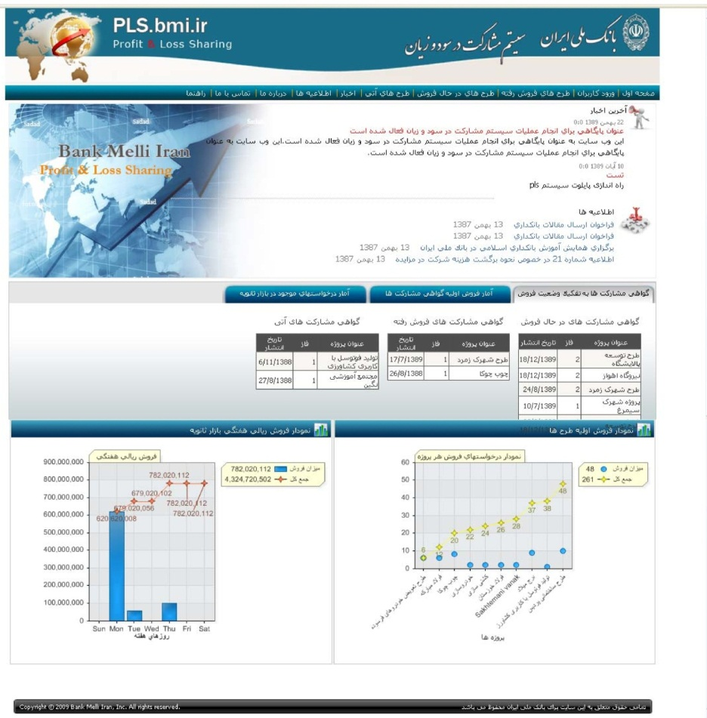
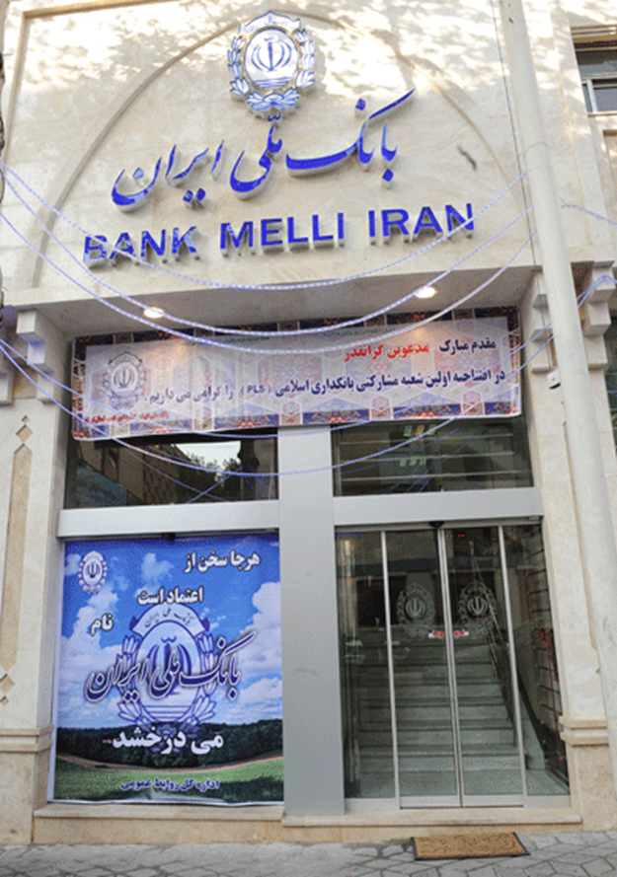
سامانه بازار گواهی راستین http://pls.bmi.ir/
شعبه مشاركتي قبا

Slide 31
فصل 1 : اصول و تعاریف
فصل 2 : کلیات
فصل 3 : عقود
فصل 4 : مجری
فصل 5 : سپرده‌گذار
فصل 6 : ارزیابی و نظارت
فصل 7 : گواهی راستین
فصل 8 : مبادله راستین
فصل 9 : سامانه بازار گواهی راستین RCM))
فصل 10 : سامانه بازرسی و پایش عملیات OCM) )
فصل 11 : سامانه ثبت وثیقه (CRS)
فصل 12 : تبدیل دارائی به گواهی ضمانت MSS))
فصل 13 : پروتکل برداشت بین بانکی IWP))
فصل 14 : سامانه تسویه اوراق بدون کاغذ غیرربوی NSSSS) )
فصل 15 : تأمین شخصی راستین RPS))
فصل 16 : تکافل اجتماعی راستین RTS))
فصل 17 : اصلاح الگوی مصرف
فصل 18 : اراضی موات
فصل 19 : شفافیت، افشا و حکمرانی
فصل 20 اجرای مفاد اسناد
فصل 21 : سیستم کشف پولشویی (MLD)
فصل 22: صیانت
لایحه
بانکداری راستین

Slide 32
آئین‌نامه اجرائی
بانکداری راستین
بخش اول سیستم پایه مشارکت در سود و زیان راستین (PLS)
بخش دوم زیرسیستم‌های مالی مشارکت در سود و زیان راستین
بخش سوم سیستم‌های مکمل در بانکداری راستین

Slide 33
پروژه‌های لازم الاجرا و مکمل بانکداری راستین
تحت نظر وزارت امور اقتصادی و دارایی: 4 پروژه
تحت نظر بانک مرکزی: 6 پروژه
توسط بانک‌ها و با استانداردهای بانک مرکزی: 2 پروژه
در حال انجام در بانک ملی: 7 پروژه
توسط اداره ثبت اسناد و املاک کشور: 2 پروژه
توسط وزارت صنعت، معدن و تجارت و با همکاری وزارت راه و شهرسازی، وزارت جهاد کشاورزی، وزارت بهداشت، درمان و آموزش پزشکی، وزارت نیرو، سازمان حفاظت از محیط زیست، سازمان استاندارد و تحقیقات صنعتی، سازمان بهینه‌سازی انرژی و شهرداری: 1 پروژه
توسط وزارت علوم تحقیقات و فنآوری: 1 پروژه
توسط وزارت جهاد کشاورزی: 1 پروژه
توسط وزارت رفاه و تأمین اجتماعی: 2 پروژه
توسط کارشناسان و محققین بانکی: 25 پروژه
51 پروژه مکمل

Slide 34
بانکداری راستین
بانکداری راستین
با تشکر
بیژن بیدآباد
http://www.bidabad.ir
bijan@bidabad.ir

